Slide 1

链式前向星
主讲老师：陈小玉
著作：《趣学算法》《趣学数据结构》
《算法训练营：海量图解+竞赛刷题》（入门篇、进阶篇）

Slide 2



《算法训练营》入门篇、进阶篇
第2页

Slide 3
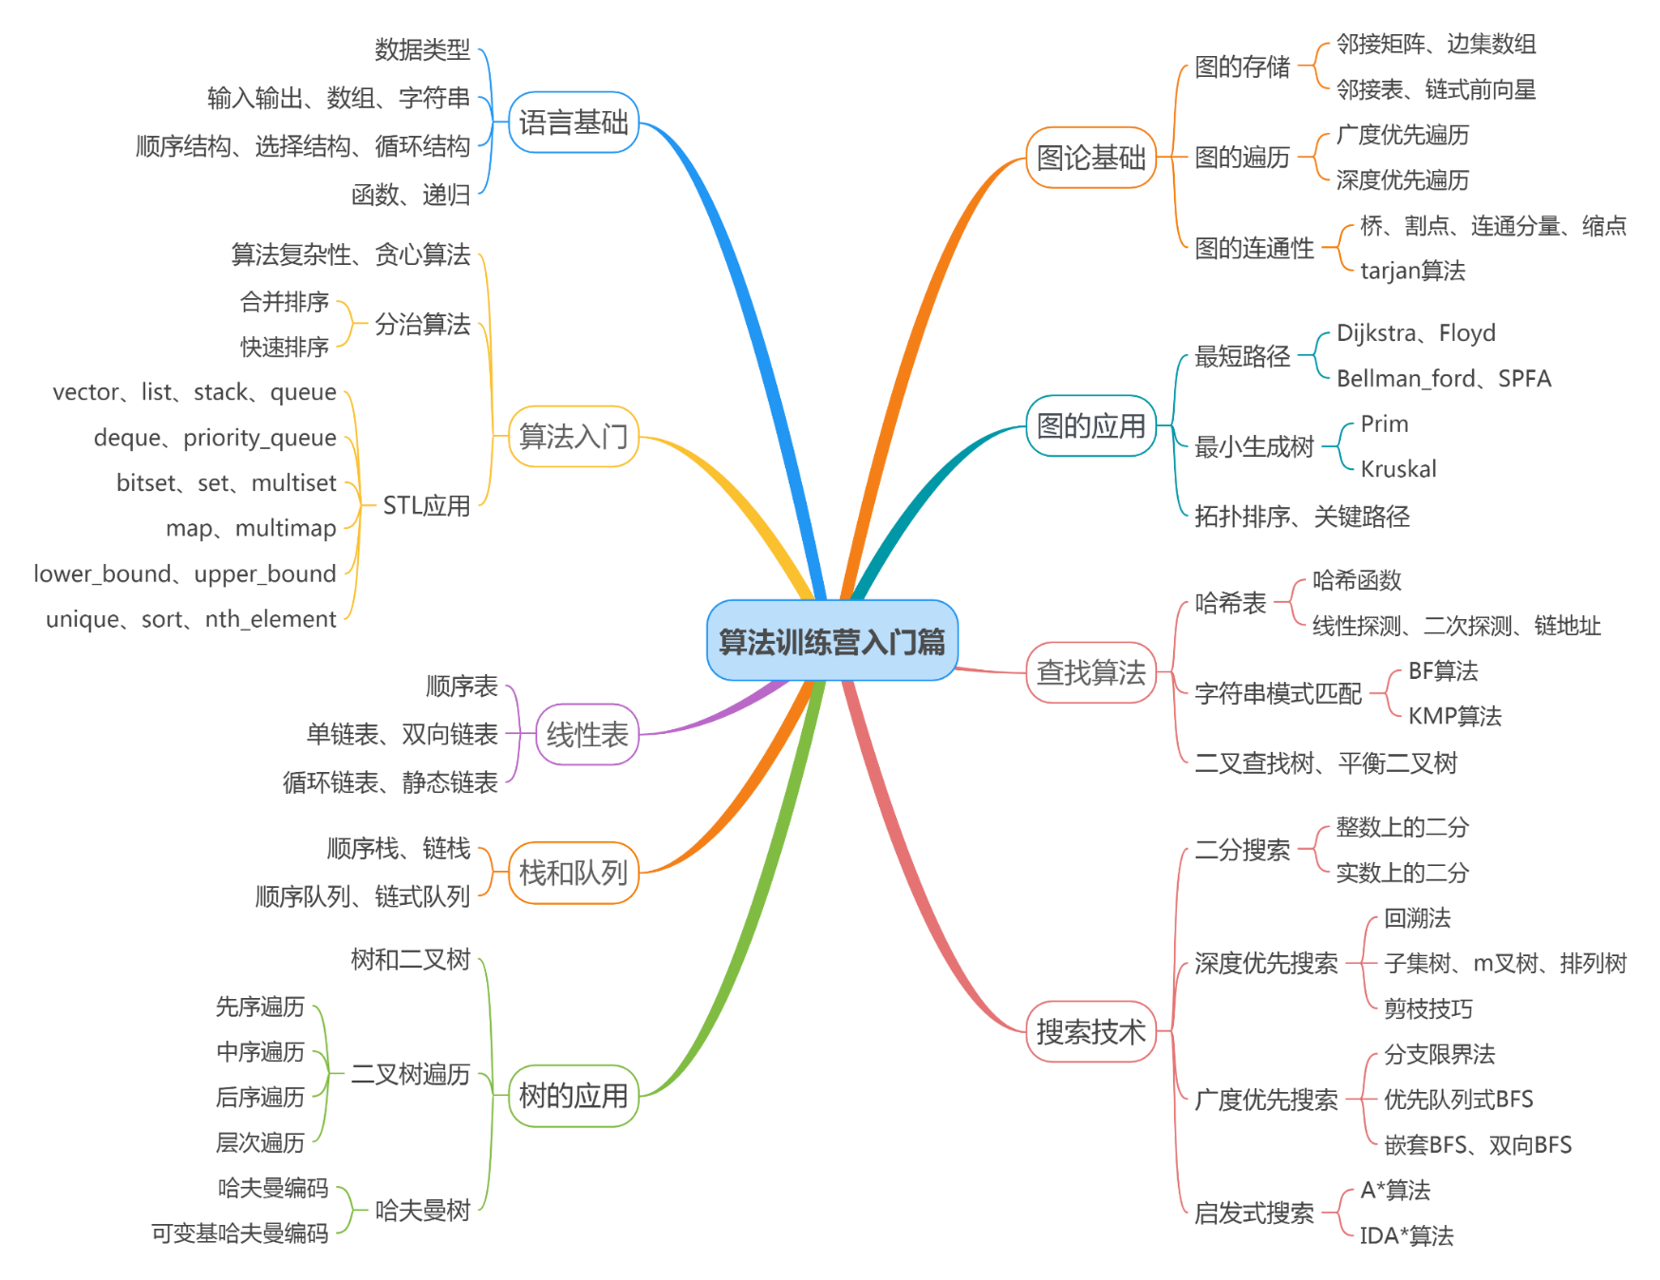


《算法训练营》入门篇
第3页
扫码购书
QQ群：1029262418

Slide 4
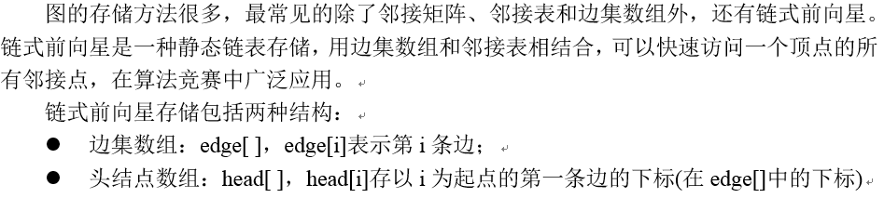
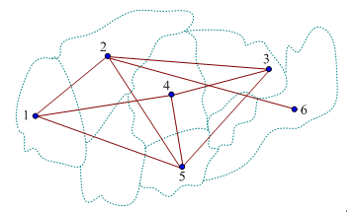

链式前向星
第4页
扫码购书
QQ群：1029262418

Slide 5
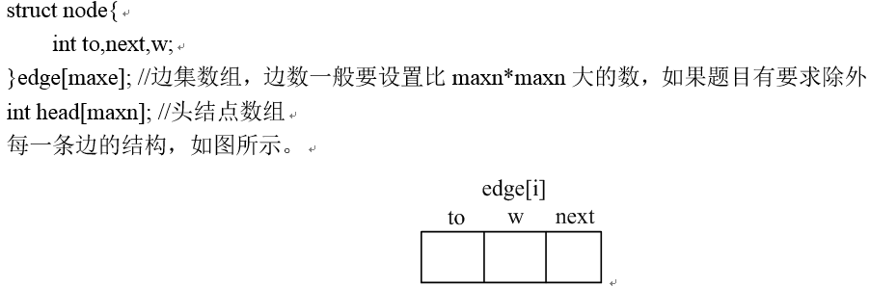
链式前向星
第5页

Slide 6
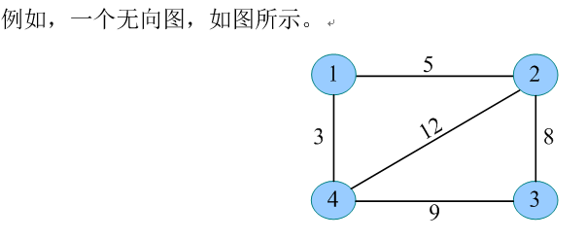
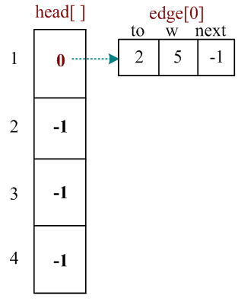

链式前向星
第6页

Slide 7
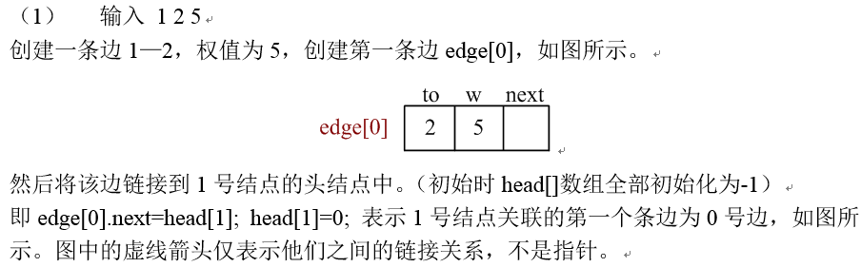
链式前向星
第7页

Slide 8
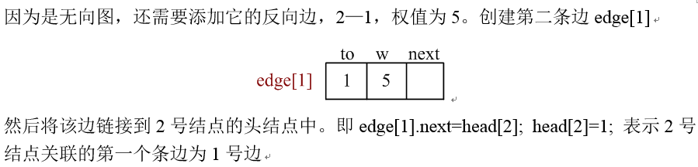
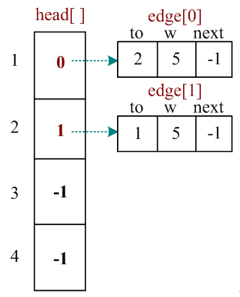
链式前向星
第8页
扫码购书
QQ群：1029262418

Slide 9
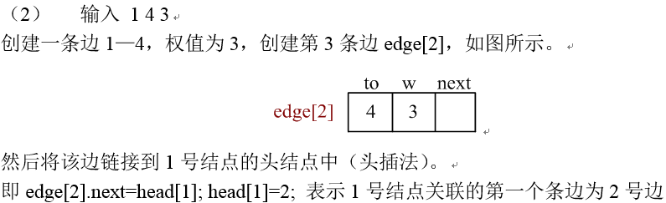
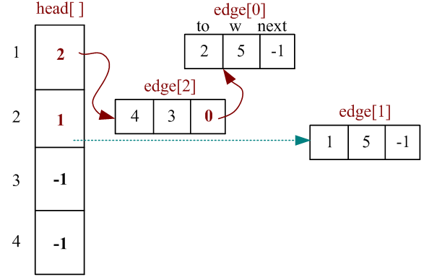
链式前向星
第9页

Slide 10
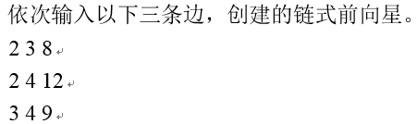
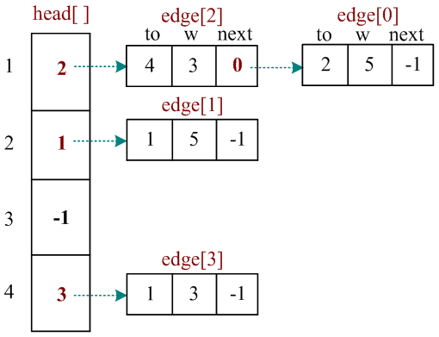
链式前向星
第10页

Slide 11
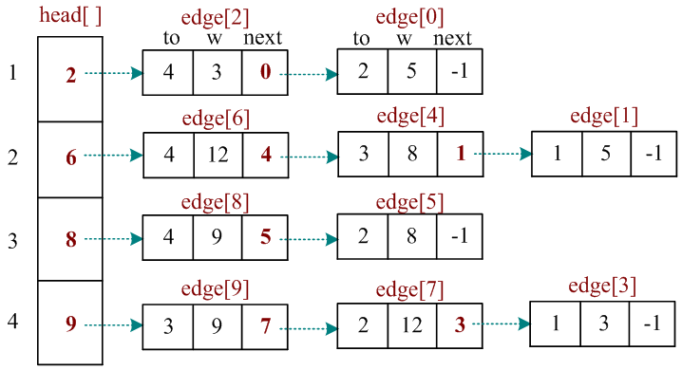
链式前向星
第11页

Slide 12
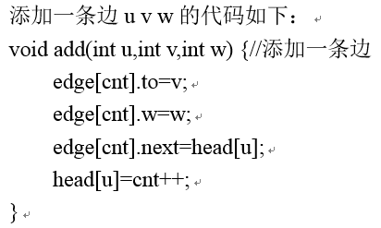
链式前向星
第12页
扫码购书
QQ群：1029262418

Slide 13
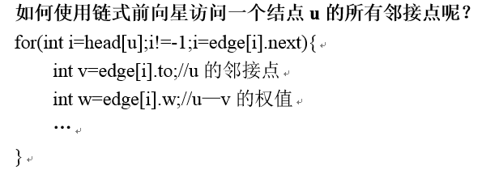
链式前向星
第13页

Slide 14
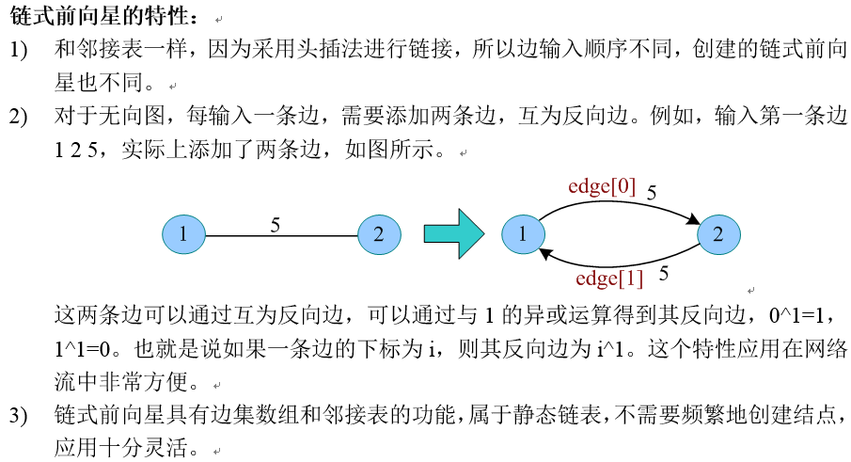
链式前向星
第14页

Slide 15
链式前向星
第15页
实战源码

Slide 16
算法时间复杂度分析
第16页
1
访问一个节点v的邻接点
O(d(v))
2
访问所有节点的邻接点
O(n+e)
扫码购书
QQ群：1029262418

Slide 17
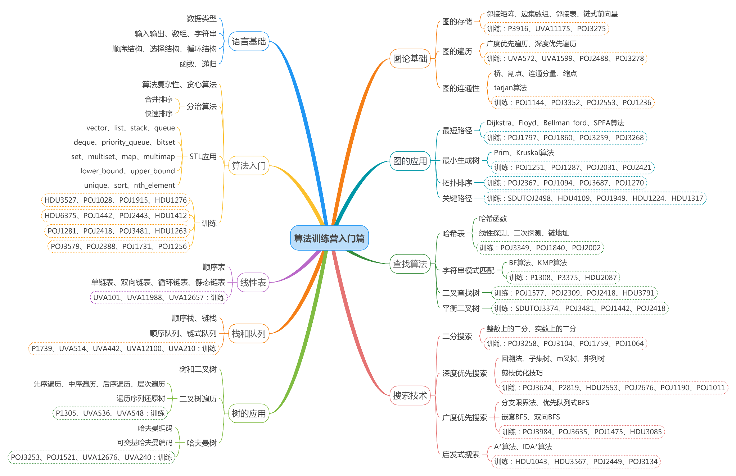
《算法训练营》入门篇刷题图谱
第17页
扫码购书
入门篇题单：https://vjudge.net/article/2652
QQ群：1029262418

